Slide 1
Módulo 6: EtherChannel
Material do instrutor
Switching, Routing, e Wireless Essentials v7.0 (SRWE)
Notes:
Programa Cisco Networking Academy: comutação, roteamento e Wireless Essentials v7.0 (SRWE)
Módulo 6: Configuração básica do dispositivo

Slide 2
Instructor Materials – Module 6 Planning Guide
This PowerPoint deck is divided in two parts:
Instructor Planning Guide
Information to help you become familiar with the module
Teaching aids
Instructor Class Presentation
Optional slides that you can use in the classroom
Begins on slide # 9
Note: Remove the Planning Guide from this presentation before sharing with anyone.
For additional help and resources go to the Instructor Home Page and Course Resources for this course. You also can visit the professional development site on netacad.com, the official Cisco Networking Academy Facebook page, or Instructor Only FB group.
Notes:
2

Slide 3
What to Expect in this Module
To facilitate learning, the following features within the GUI may be included in this module:
Feature | Description
Animations | Expose learners to new skills and concepts.
Videos | Expose learners to new skills and concepts.
Check Your Understanding(CYU) | Per topic online quiz to help learners gauge content understanding.
Interactive Activities | A variety of formats to help learners gauge content understanding.
Syntax Checker | Small simulations that expose learners to Cisco command line to practice configuration skills.
PT Activity | Simulation and modeling activities designed to explore, acquire, reinforce, and expand skills.

Slide 4
What to Expect in this Module (Cont.)
To facilitate learning, the following features may be included in this module:
Feature | Description
Hands-On Labs | Labs designed for working with physical equipment.
Class Activities | These are found on the Instructor Resources page. Class Activities are designed to facilitate learning, class discussion, and collaboration.
Module Quizzes | Self-assessments that integrate concepts and skills learned throughout the series of topics presented in the module.
Module Summary | Briefly recaps module content.

Slide 5
Check Your Understanding
Check Your Understanding activities are designed to let students quickly determine if they understand the content and can proceed, or if they need to review.
Check Your Understanding activities do not affect student grades.
There are no separate slides for these activities in the PPT. They are listed in the notes area of the slide that appears before these activities.
Notes:
5

Slide 6
Module 6: Activities
What activities are associated with this module?
Page # | Activity Type | Activity Name | Optional?
6.1.10 | Check Your Understanding | EtherChannel Operation | Recommended
6.2.3 | Syntax Checker | Configure EtherChannel | Recommended
6.2.4 | Packet Tracer | Troubleshoot EtherChannel | Recommended
6.4.1 | Packet Tracer | Implement EtherChannel | Recommended
6.4.2 | Lab | Implement EtherChannel | Recommended
Notes:
6

Slide 7
Module 6: Best Practices
Prior to teaching Module 6, the instructor should:
Review the activities and assessments for this module.
Try to include as many questions as possible to keep students engaged during classroom presentation.
After this Module, the Redundant Networks Exam is available, covering Modules 5-6.
Topic 6.1
Ask the students or have a class discussion
What is the purpose behind EtherChannel negotiation protocols?
What is the difference between LACP and PAgP in terms of the number of interfaces that may be bundled into a group?
Notes:
7

Slide 8
Module 6: Best Practices (Cont.)
Topic 6.2
Ask the students or have a class discussion
What instance might you configure an EtherChannel bundle in access mode?
Why do you think configuration changes must be done under the port-channel interface for existing port-channel groups?
Topic 6.3
Ask the students or have a class discussion
How might the protocols DTP and EtherChannel be confused?
What are some configuration settings that might cause a channel group not to successfully come up?
Notes:
8

Slide 9
Módulo 6: EtherChannel
Switching, Routing, e Wireless Essentials v7.0 (SRWE)
Notes:
Programa Cisco Networking Academy: comutação, roteamento e Wireless Essentials v7.0 (SRWE)
Módulo 6: EtherChannel

Slide 10
Objetivos do módulo
Título do módulo: EtherChannel
Module Objective: Troubleshoot EtherChannel on switched links.
Título do Tópico | Objetivo do Tópico
Operação do EtherChannel | Descrever a tecnologia EtherChannel.
Configurar o EtherChannel | Configurar o EtherChannel.
Verificação e solução de problemas do EtherChannel | Solucionar problemas do EtherChannel.
Notes:
10
6.0 – Introduction
6.0.2 - O que vou aprender neste módulo?

Slide 11
6.1 EtherChannel Operation
Notes:
6- Configuração básica do dispositivo
6.1 – Operação do EtherChannel

Slide 12
EtherChannel Operation Link Aggregation
Há cenários em que é necessária mais largura de banda ou redundância entre dispositivos do que o que pode ser fornecido por um único link. Vários links podem ser conectados entre dispositivos para aumentar a largura de banda. No entanto, o Spanning Tree Protocol (STP), que é habilitado em dispositivos de Camada 2, como switches Cisco, por padrão, bloqueará links redundantes para evitar loops de switching.
É necessária uma tecnologia de agregação de links que permita links redundantes entre dispositivos que não serão bloqueados pelo STP. Essa tecnologia é conhecida como EtherChannel.
EtherChannel é uma tecnologia de agregação de link que agrupa vários links Ethernet físicos em um único link lógico. Ele é usado para fornecer tolerância a falhas, compartilhamento de carga, maior largura de banda e redundância entre switches, roteadores e servidores.
EtherChannel technology makes it possible to combine the number of physical links between the switches to increase the overall speed of switch-to-switch communication.
Notes:
6 – EtherChannel
6.1 – Operação do EtherChannel
6.1.1 – Link Aggregation

Slide 13
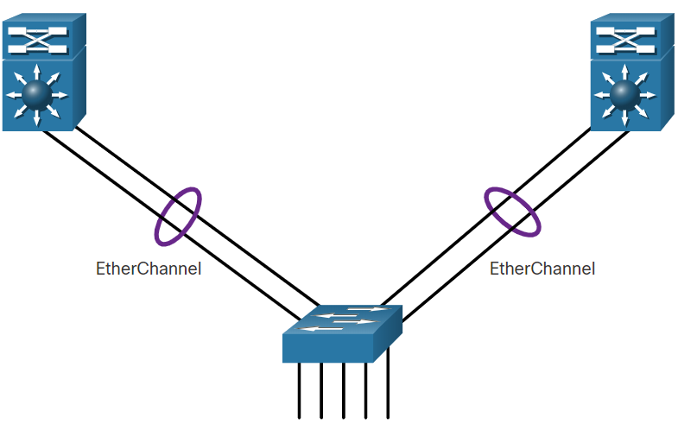
EtherChannel Operation EtherChannel
A tecnologia EtherChannel foi originalmente desenvolvida pela Cisco como uma técnica de switch a switch em uma LAN para agrupamento de diversas portas Fast Ethernet ou Gigabit Ethernet em um canal lógico.
Quando um EtherChannel é configurado, a interface virtual resultante é chamada de port channel. The physical interfaces are bundled together into a port channel interface, as shown in the figure.
Notes:
6 – EtherChannel
6.1 – Operação do EtherChannel
6.1.2 - EtherChannel

Slide 14
Vantagens da operação EtherChannel do EtherChannel
EtherChannel technology has many advantages, including the following:
A maioria das tarefas de configuração pode ser feita na interface do EtherChannel em vez de ser feita em cada porta individual, assegurando a consistência da configuração ao longo dos links.
EtherChannel conta com portas existentes de switches. Não há necessidade de atualizar o link para uma conexão mais rápida e mais cara para ter mais largura de banda.
O balanceamento de carga ocorre entre os links que fazem parte do mesmo EtherChannel.
EtherChannel cria uma agregação que é considerada como um link lógico. Quando há vários pacotes EtherChannel entre dois switches, o STP pode bloquear um dos grupos para evitar loops de comutação. Quando o STP bloqueia um dos links redundantes, ele bloqueia o EtherChannel inteiro. Isso bloqueia todas as portas que pertencem a esse link EtherChannel. Onde houver apenas um link EtherChannel, todos os links físicos no EtherChannel ficam ativos, uma vez que o STP vê apenas um link (lógico).
EtherChannel fornece redundância porque o link no geral é considerado como uma conexão lógica. Additionally, the loss of one physical link within the channel does not create a change in the topology.
Notes:
6 – EtherChannel
6.1 – Operação do EtherChannel
6.1.3 – Advantages of EtherChannel

Slide 15
EtherChannel Operation Implementation Restrictions
O EtherChannel tem certas restrições de implementação, incluindo as seguintes:
Os tipos de interface não podem ser misturados. For example, Fast Ethernet and Gigabit Ethernet cannot be mixed within a single EtherChannel.
Atualmente, cada EtherChannel pode consistir em até oito portas Ethernet configuradas segundo compatibilidade. EtherChannel provides full-duplex bandwidth up to 800 Mbps (Fast EtherChannel) or 8 Gbps (Gigabit EtherChannel) between one switch and another switch or host.
O switch Cisco Catalyst 2960 Layer 2 suporta atualmente até seis EtherChannels.
A configuração individual da porta de membro de grupo EtherChannel deve ser consistente em ambos os dispositivos. Se as portas físicas de um lado estiverem configuradas como troncos, as portas físicas do outro lado também devem ser configuradas como troncos dentro da mesma VLAN nativa. Além de isso, todas as portas de cada link EtherChannel devem ser configuradas como portas de camada 2.
Each EtherChannel has a logical port channel interface. Uma configuração aplicada à interface port channel afeta todas as interfaces físicas que estão atribuídas àquela interface.
Notes:
6 – EtherChannel
6.1 – Operação do EtherChannel
6.1.4 – Implementation Restrictions

Slide 16
Protocolos deNegociação Automáticada Operação EtherChannel
EtherChannels can be formed through negotiation using one of two protocols, Port Aggregation Protocol (PAgP) or Link Aggregation Control Protocol (LACP). Esses protocolos permitem que as portas com características semelhantes formem um canal por meio de negociação dinâmica com os switches adjacentes.
Note: It is also possible to configure a static or unconditional EtherChannel without PAgP or LACP.
Notes:
6 – EtherChannel
6.1 – Operação do EtherChannel
6.1.5 — Protocolos de Negociação Automática

Slide 17
EtherChannel Operation PAgP Operation
PAgP (pronounced “Pag - P”) is a Cisco-proprietary protocol that aids in the automatic creation of EtherChannel links. Quando um link EtherChannel é configurado com o PAgP, os pacotes de PAgP são enviados entre portas capazes de EtherChannel para negociar a formação de um canal. Quando PAgP identifica links Ethernet correspondentes, ele agrupa os links em um EtherChannel. O EtherChannel é, então, adicionado ao spanning tree como uma única porta.
Quando ativado, o PAgP também gerencia o EtherChannel. Os pacotes de PAgP são enviados a cada 30 segundos. O PAgP verifica a consistência da configuração e gerencia as adições e falhas do link entre dois switches. Ele assegura que quando um EtherChannel é criado, todas as portas tenham o mesmo tipo de configuração.
Note: In EtherChannel, it is mandatory that all ports have the same speed, duplex setting, and VLAN information. Qualquer modificação feita na porta depois da criação do canal também muda todas as demais portas de canal.
Notes:
6 – EtherChannel
6.1 – Operação do EtherChannel
6.1.6 — Operação PAgP

Slide 18
Operação EtherChannel PAgP (Cont.)
O PAgP ajuda a criar o link EtherChannel, detectando a configuração de cada lado e assegurando que os links sejam compatíveis de modo que o link do EtherChannel possa ser ativado quando necessário. Os modos para PAgP da seguinte forma:
On - This mode forces the interface to channel without PAgP. As interfaces configuradas no modo ligado não trocam pacotes de PAgP.
PAgP desirable - This PAgP mode places an interface in an active negotiating state in which the interface initiates negotiations with other interfaces by sending PAgP packets.
PAgP auto - This PAgP mode places an interface in a passive negotiating state in which the interface responds to the PAgP packets that it receives but does not initiate PAgP negotiation.
Os modos devem ser compatíveis de cada lado. If one side is configured to be in auto mode, it is placed in a passive state, waiting for the other side to initiate the EtherChannel negotiation. Se o outro lado também estiver definido como automático, a negociação nunca iniciará e o EtherChannel não se formará. If all modes are disabled by using the no command, or if no mode is configured, then the EtherChannel is disabled. O modo On coloca manualmente a interface em um EtherChannel, sem nenhuma negociação. Funciona somente se o outro lado também estiver definido como On. Se o outro lado estiver configurado para negociar parâmetros através de PAgP, nenhum EtherChannel, será formado, uma vez que o lado que está definido no modo On não negocia. No negotiation between the two switches means there is no checking to make sure that all the links in the EtherChannel are terminating on the other side, or that there is PAgP compatibility on the other switch.
Notes:
6 – EtherChannel
6.1 – Operação do EtherChannel
6.1.6 — Operação PAgP (Cont.)

Slide 19
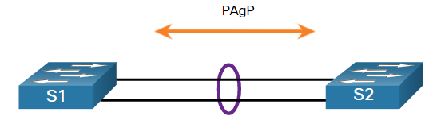
Exemplo de configurações do modoPAgP deoperação EtherChannel
A tabela mostra as várias combinações de modos PAgP em S1 e S2 e o resultado do estabelecimento de canal resultante.
S1 | S2 | Estabelecimento de Canal
Ativado | Ativado | Sim
Ativada | Desejável/Automático | Não
Desejável | Desejável | Sim
Desejável | Auto | Sim
Auto | Desejável | Sim
Auto | Auto | Não
Notes:
6 – EtherChannel
6.1 – Operação do EtherChannel
6.1.7 — Exemplo de configurações do modo PAgP

Slide 20
EtherChannel Operation LACP Operation
O LACP faz parte de uma especificação do IEEE (802.3ad) que permite que várias portas físicas sejam agrupadas para formar um único canal lógico. LACP allows a switch to negotiate an automatic bundle by sending LACP packets to the other switch. Ele realiza uma função semelhante ao PAgP com Cisco EtherChannel. Uma vez que o LACP é um padrão IEEE, ele pode ser usado para facilitar a criação de EtherChannels em ambientes de vários fornecedores. Nos dispositivos Cisco, ambos os protocolos são suportados.
O LACP fornece os mesmos benefícios de negociação que o PAgP. O LACP ajuda a criar o link do EtherChannel, detectando a configuração de cada lado e assegurando que eles sejam compatíveis, de modo que o link do EtherChannel possa ser ativado quando necessário. Os modos para LACP são os seguintes:
On - This mode forces the interface to channel without LACP. As interfaces configuradas no modo On não trocam pacotes LACP.
LACP active - This LACP mode places a port in an active negotiating state. Nesse estado, a porta inicia negociações com outras portas, enviando pacotes de LACP.
LACP passive - This LACP mode places a port in a passive negotiating state. In this state, the port responds to the LACP packets that it receives but does not initiate LACP packet negotiation.
Notes:
6 – EtherChannel
6.1 – Operação do EtherChannel
6.1.8 — Operação LACP

Slide 21
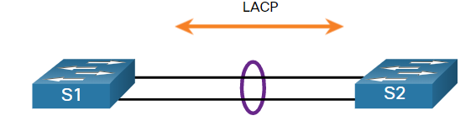
Exemplo de configurações do modoLACPde operação EtherChannel
A tabela mostra as várias combinações de modos LACP em S1 e S2 e o resultado do estabelecimento do canal resultante.
S1 | S2 | Estabelecimento de Canal
Ativado | Ativado | Sim
Ativada | Ativo/Passivo | Não
Ativa | Ativo | Sim
Ativo | Passivo | Sim
Passivo | Ativo | Sim
Passivo | Passivo | Não
Notes:
6 – EtherChannel
6.1 – Operação do EtherChannel
6.1.9 — Exemplo de configurações de modo LACP
6.1.10 — Verifique seu entendimento — Operação EtherChannel

Slide 22
6.2 Configure EtherChannel
Notes:
6- Configuração básica do dispositivo
6.2 – Configurar EtherChannel

Slide 23
Configure EtherChannel Configuration Guidelines
As instruções e restrições a seguir são úteis na configuração do EtherChannel:
EtherChannel support - All Ethernet interfaces must support EtherChannel with no requirement that interfaces be physically contiguous.
Speed and duplex - Configure all interfaces in an EtherChannel to operate at the same speed and in the same duplex mode.
VLAN match - All interfaces in the EtherChannel bundle must be assigned to the same VLAN or be configured as a trunk (shown in the figure).
Range of VLANs - An EtherChannel supports the same allowed range of VLANs on all the interfaces in a trunking EtherChannel. If the allowed range of VLANs is not the same, the interfaces do not form an EtherChannel, even when they are set to auto or desirable mode.
Notes:
6 – EtherChannel
6.2 – Configurar EtherChannel
6.2.1 – Configuration Guidelines

Slide 24
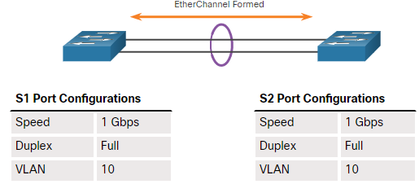
Configure EtherChannel Configuration Guidelines (Cont.)
The figure shows a configuration that would allow an EtherChannel to form between S1 and S2.
Se essas configurações tiverem que ser alteradas, configure-as no modo de configuração de interface port channel. Qualquer configuração que seja aplicada à interface port channel também afeta interfaces individuais. No entanto, as configurações que forem aplicadas às interfaces individuais não afetarão a interface port channel. Portanto, fazer alterações de configuração em uma interface que é parte de um link EtherChannel pode causar problemas de compatibilidade de interface.
A interface port channel pode ser configurada no modo access, trunk (mais comum), ou em uma porta roteada.
Notes:
6 – EtherChannel
6.2 – Configurar EtherChannel
6.2.1 – Configuration Guidelines (Cont.)

Slide 25
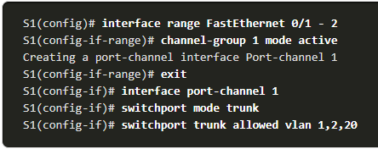
Exemplo de Configuração doLACPdo EtherChannel
Configuring EtherChannel with LACP requires the following three steps:
Etapa 1.Especifique as interfaces que compõem o grupo EtherChannel usando o comando interface range no modo de configuração global da interface. The range keyword allows you to select several interfaces and configure them all together.
Etapa 2.Crie a interface de canal de porta com o comando channel groupidentifiermode active no modo de configuração de intervalo de interface. O identificador especifica um número do channel group. The mode active keywords identify this as an LACP EtherChannel configuration.
Etapa 3. To change Layer 2 settings on the port channel interface, enter port channel interface configuration mode using the interface port-channel command, followed by the interface identifier. No exemplo, S1 é configurado com um LACP EtherChannel. The port channel is configured as a trunk interface with the allowed VLANs specified.
Notes:
6 – EtherChannel
6.2 – Configurar EtherChannel
6.2.2 — Exemplo de Configuração LACP
6.2.3 — Verificador de Sintaxe — Configurar EtherChannel

Slide 26
Configure EtherChannel Packet Tracer – Configure EtherChannel
Neste Packet Tracer, você atingirá os seguintes objetivos:
Configurar as definições básicas do Switch
Configurar um EtherChannel com Cisco PAgP
Configure and 802.3ad EtherChannel
Configurar um link EtherChannel redundante
Notes:
6 – EtherChannel
6.2 – Configurar EtherChannel
6.2.4 – Packet Tracer – Configure EtherChannel

Slide 27
6.3 Verify and Troubleshoot EtherChannel
Notes:
6- Configuração básica do dispositivo
6.3 - Verificação, identificação e solução de problemas do EtherChannel

Slide 28
Verify and Troubleshoot EtherChannel Verify EtherChannel
Como sempre, quando você configura dispositivos em sua rede, você deve verificar sua configuração. Se houver problemas, você também precisará solucionar problemas e corrigi-los. There are a number of commands to verify an EtherChannel configuration:
The show interfaces port-channel command displays the general status of the port channel interface.
O comando show etherchannel summary exibe uma linha de informações por canal de porta.
The show etherchannel port-channel command displays information about a specific port channel interface.
The show interfaces etherchannel command can provide information about the role of a physical member interface of the EtherChannel.
Notes:
6 – EtherChannel
6.3 - Verificação, identificação e solução de problemas do EtherChannel
6.3.1 — Verificar o EtherChannel

Slide 29
Verificar e solucionarproblemascomuns do EtherChannel com configurações do EtherChannel
As interfaces de um EtherChannel devem apresentar a mesma velocidade de configuração, modos duplex e nativos e VLANs em baús, além de acesso VLAN nas portas de acesso. Garantir que essas configurações reduzirá significativamente os problemas de rede relacionados ao EtherChannel. Problemas comuns do EtherChannel incluem o seguinte:
As portas atribuídas no EtherChannel não fazem parte da mesma VLAN ou não estão configuradas como troncos. As portas com VLANs nativas diferentes não podem formar um EtherChannel.
O entroncamento foi configurado em algumas das portas que compõem o EtherChannel, mas não em todas elas. Não é recomendado configurar o modo de entroncamento em portas individuais que compõem o EtherChannel. Ao configurar um tronco em um EtherChannel, verifique o modo de entroncamento no EtherChannel.
If the allowed range of VLANs is not the same, the ports do not form an EtherChannel even when PAgP is set to the auto or desirable mode.
As opções dinâmicas de negociação para PAgP e LACP não são configuradas de maneira compatível nas duas extremidades do EtherChannel.
Notes:
6 – EtherChannel
6.3 - Verificação, identificação e solução de problemas do EtherChannel
6.3.2 – Common Issues with EtherChannel Configurations

Slide 30

Verify and Troubleshoot EtherChannel Troubleshoot EtherChannel Example
In the figure, interfaces F0/1 and F0/2 on switches S1 and S2 are connected with an EtherChannel. No entanto, o EtherChannel não está operacional.
Notes:
6 – EtherChannel
6.3 - Verificação, identificação e solução de problemas do EtherChannel
6.3.3 — Exemplo de solução de problemas do EtherChannel

Slide 31
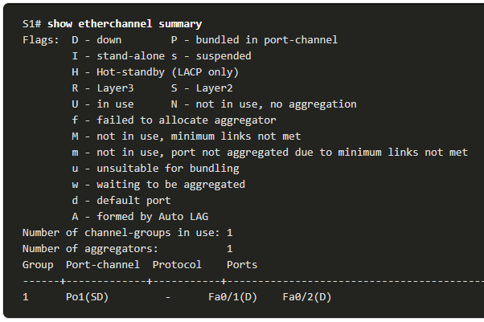
Verificação, identificação e solução de problemas do EtherChannel Exemplo de Solução de problemas do EtherChannel (Cont.)
Etapa 1. Exibir as informações de resumo do EtherChannel: A saída do comando show etherchannel summary indica que o EtherChannel está inativo.
Notes:
6 – EtherChannel
6.3 - Verificação, identificação e solução de problemas do EtherChannel
6.3.3 — Solução de problemas do EtherChannel Exemplo (Cont.)

Slide 32
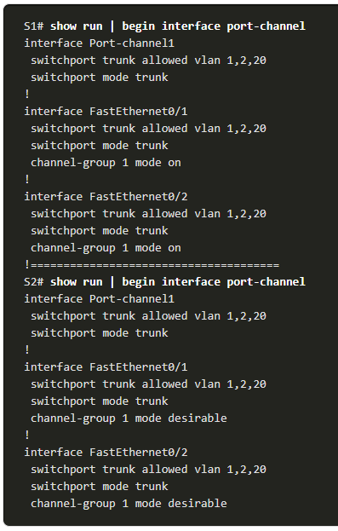
Verificação, identificação e solução de problemas do EtherChannel Exemplo de Solução de problemas do EtherChannel (Cont.)
Etapa 2. Exibir Configuração do Canal de Porta: Na saída show run | begin interface port-channel , saída mais detalhada indica que existem modos PAgP incompatíveis configurados em S1 e S2.
Notes:
6 – EtherChannel
6.3 - Verificação, identificação e solução de problemas do EtherChannel
6.3.3 — Solução de problemas do EtherChannel Exemplo (Cont.)

Slide 33
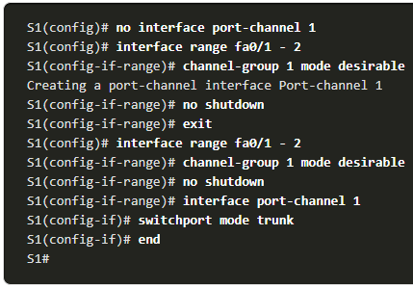
Verificação, identificação e solução de problemas do EtherChannel Exemplo de Solução de problemas do EtherChannel (Cont.)
Etapa 3: Corrija a configuração incorreta: Para corrigir o problema, o modo PAgP no EtherChannel é alterado para desejável.
Note: EtherChannel and STP must interoperate. For this reason, the order in which EtherChannel-related commands are entered is important, which is why you see interface Port-Channel 1 removed and then re-added with the channel-group command, as opposed to directly changed. If one tries to change the configuration directly, STP errors cause the associated ports to go into blocking or errdisabled state.
Notes:
6 – EtherChannel
6.3 - Verificação, identificação e solução de problemas do EtherChannel
6.3.3 — Solução de problemas do EtherChannel Exemplo (Cont.)

Slide 34
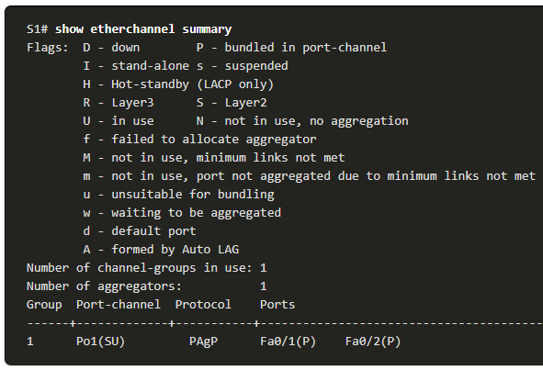
Verificação, identificação e solução de problemas do EtherChannel Exemplo de Solução de problemas do EtherChannel (Cont.)
Etapa 4. Verifique se o EtherChannel está Operacional: o EtherChannel agora está ativo conforme verificado pela saída do comando show etherchannel summary.
Notes:
6 – EtherChannel
6.3 - Verificação, identificação e solução de problemas do EtherChannel
6.3.3 — Solução de problemas do EtherChannel Exemplo (Cont.)

Slide 35
Verify and Troubleshoot EtherChannel Packet Tracer – Troubleshoot EtherChannel
Neste Packet Tracer, você concluirá o seguinte:
Analise a camada física e corrija os problemas do modo de porta do switch
Identificar e corrigir os problemas de atribuição de canal de porta
Identificar e corrigir os problemas de atribuição de canal de porta
Notes:
6 – EtherChannel
6.3 - Verificação, identificação e solução de problemas do EtherChannel
6.3.4 – Packet Tracer – Troubleshoot EtherChannel

Slide 36
6.4 Module Practice and Quiz
Notes:
6- Configuração básica do dispositivo
6.4 - Módulo Prática e Quiz

Slide 37
Prática de módulo erastreador depacotes de quiz — Implementar o EtherChannel
Neste Packet Tracer, você concluirá o seguinte:
Criação da rede
Configurar o EtherChannel
Notes:
6 – EtherChannel
6.4 - Módulo Prática e Quiz
6.4.1 — Tracer de Pacotes — Implementar EtherChannel

Slide 38
Laboratório de Prática de Módulo e Questionário — Implementar o EtherChannel
Neste laboratório, você completará os seguintes objetivos:
Parte 1: criar a rede e implementar as configurações básicas do dispositivo
Part 2: Create VLANs and Assign Switch Ports
Part 3: Configure 802.1Q Trunks between the Switches
Part 4: Implement and Verify an EtherChannel between the switches
Notes:
6 – EtherChannel
6.4 - Módulo Prática e Quiz
6.4.2 — Laboratório — Implementar o EtherChannel

Slide 39
Module Practice and Quiz What Did I Learn In This Module?
Para aumentar a largura de banda ou redundância, vários links podem ser conectados entre dispositivos. However, STP will block redundant links to prevent switching loops. EtherChannel é uma tecnologia de agregação de links que permite links redundantes entre dispositivos que não serão bloqueados pelo STP.
EtherChannel groups multiple physical Ethernet links together into one single logical link. Ele fornece tolerância a falhas, compartilhamento de carga, maior largura de banda e redundância entre switches, roteadores e servidores.
Quando um EtherChannel é configurado, a interface virtual resultante é chamada de port channel.
Os EtherChannels podem ser formados por meio de negociação usando-se um dos dois protocolos, PAgP ou LACP. Esses protocolos permitem que as portas com características semelhantes formem um canal por meio de negociação dinâmica com os switches adjacentes.
When an EtherChannel link is configured using Cisco-proprietary PAgP, PAgP packets are sent between EtherChannel-capable ports to negotiate the forming of a channel. Modes for PAgP are On, PAgP desirable, and PAgP auto.
LACP performs a function similar to PAgP with Cisco EtherChannel. Uma vez que o LACP é um padrão IEEE, ele pode ser usado para facilitar a criação de EtherChannels em ambientes de vários fornecedores. Modes for LACP are On, LACP active, and LACP passive.
Notes:
6 – EtherChannel
6.4 - Módulo Prática e Quiz
6.4.3 - O que aprendi neste módulo?

Slide 40
Módulo Prática e Quiz O que aprendi neste módulo? (continuação)
As instruções e restrições a seguir são úteis na configuração do EtherChannel:
All Ethernet interfaces on all modules must support EtherChannel with no requirement that interfaces be physically contiguous, or on the same module.
Configure all interfaces in an EtherChannel to operate at the same speed and in the same duplex mode.
All interfaces in the EtherChannel bundle must be assigned to the same VLAN or be configured as a trunk.
An EtherChannel supports the same allowed range of VLANs on all the interfaces in a trunking EtherChannel.
Configuring EtherChannel with LACP requires three steps:
Etapa 1. Especifique as interfaces que compõem o grupo EtherChannel usando o comando interface range no modo de configuração global da interface .
Etapa 2. Crie a interface de canal de porta com o comando channel groupidentifiermode active no modo de configuração de intervalo de interface.
Etapa 3. To change Layer 2 settings on the port channel interface, enter port channel interface configuration mode using the interface port-channel command, followed by the interface identifier.
Notes:
6 – EtherChannel
6.4 - Módulo Prática e Quiz
6.4.3 - O que aprendi neste módulo? (continuação)

Slide 41
Módulo Prática e Quiz O que aprendi neste módulo? (continuação)
Há vários comandos para verificar uma configuração do EtherChannel, incluindo show interfaces port-channel, show etherchannel summary, show etherchannel port-channele show interfaces etherchannel.
Problemas comuns do EtherChannel incluem o seguinte:
As portas atribuídas no EtherChannel não fazem parte da mesma VLAN ou não estão configuradas como troncos.
As portas com VLANs nativas diferentes não podem formar um EtherChannel.
O entroncamento foi configurado em algumas das portas que compõem o EtherChannel, mas não em todas elas.
Se o intervalo permitido de VLANs não for o mesmo, as portas não formam um EtherChannel, mesmo quando o PAgP está definido no modo auto (automático) ou desirable (desejável).
As opções dinâmicas de negociação para PAgP e LACP não são configuradas de maneira compatível nas duas extremidades do EtherChannel.
Notes:
6 – EtherChannel
6.4 - Módulo Prática e Quiz
6.4.3 - O que aprendi neste módulo? (continuação)
6.4.4 — Teste de Módulo - EtherChannel

Slide 42
Module 6: EtherChannel New Terms and Commands
Link Aggregation
EtherChannel
Port Channel
Port Aggregation Protocol (PAgP)
Link Aggregation Control Protocol (LACP)
PAgP desirable
PAgP auto
LACP active
LACP passive
channel-group X mode [ desirable | auto | active | passive ]
interface port-channel X
show interfaces port-channel
show etherchannel summary
show etherchannel port-channel
show interfaces etherchannel

